Slide 1
机器学习作业 2
作业说明

Slide 2
作业说明
本次作业一共用到两个数据集，第一个数据集tennis.txt，来自卡尔顿大学教科书，主要是有关根据天气预测是否适合打网球；第二个数据集是关于根据汽车属性判断汽车的可接受性。
作业要求：
1.用较简单的tennis数据集做定性测试，要求画出构建的决策树。
2.用较复杂的car evaluation数据集做定量测试，编程实现决策树算法，并用指定输出格式输出测试集的判定结果，不需要画出决策树。

Slide 3
数据说明
本次作业使用的定性数据集是tennis.txt，主要用于定性测试。
本次使用的定量数据集是car.csv，分为训练集train set和测试集test set
定性数据集有4项天气情况：分别为outlook（天气总体情况），temperature（温度），humidity（湿度），wind（风速）；决策结果包括Yes和No。
定量数据集含有6项汽车数据： 分别为buying（购买价格），maint（维护价格），doors（门的数量），persons（可载人数），lug_boot（后备箱大小），safety（汽车安全性）；决策结果包括unacc（差），acc（一般），good（好），v-good（很好）。

Slide 4
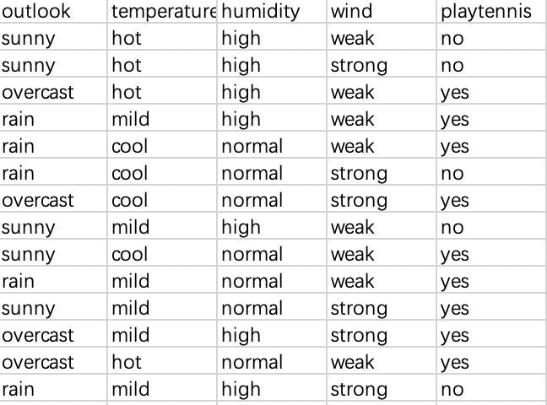
数据集1 (tennis.csv)

Slide 5
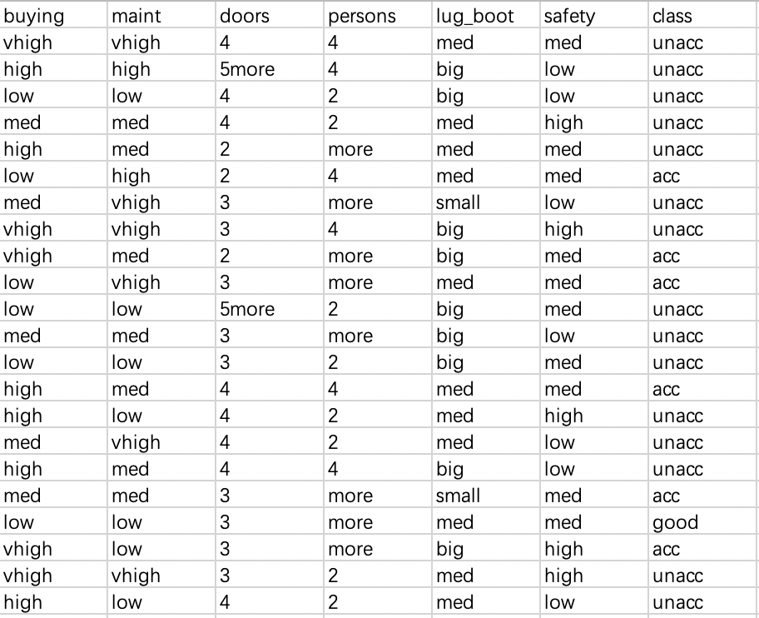
数据集2 训练集 train dataset (car_train.csv)

Slide 6
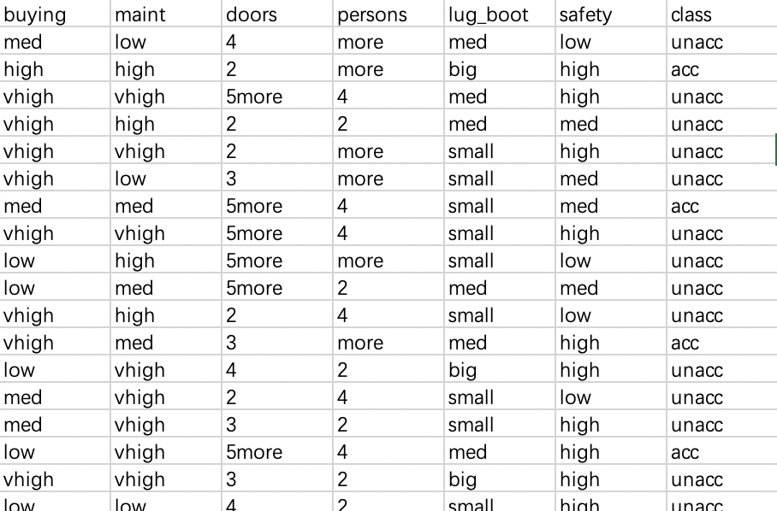
数据集2 测试集 test dataset (car_test.csv)

Slide 7
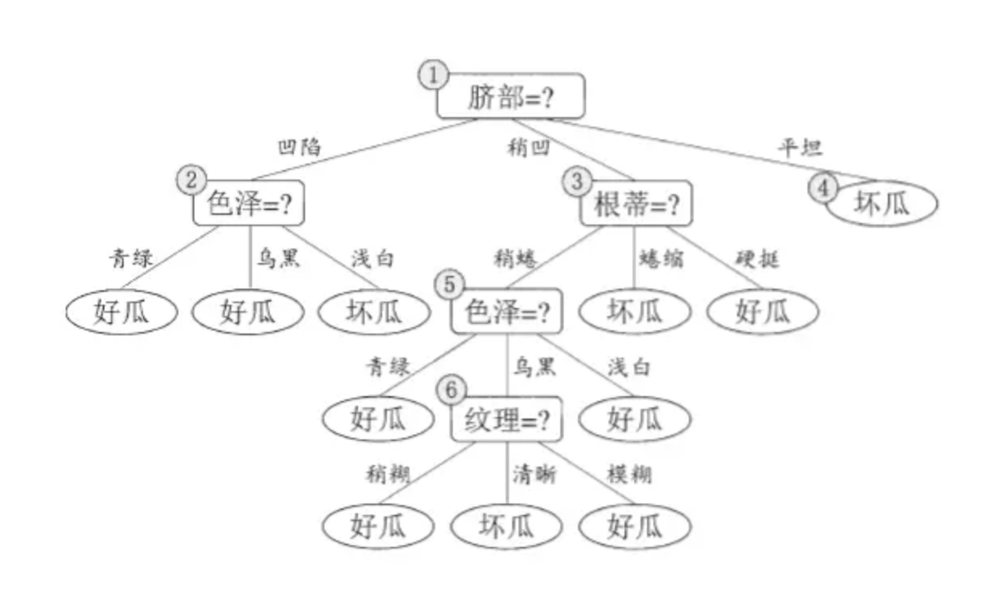
作业结果提交
定性测试要求使用绘图工具（如 processon等）画出决策树（也可手画），格式如下树状图示例所示：
对每个节点标记一个id， 从1开始，将每一节点的计算过程写在决策树下方, 对于ID3算法，如下.
Id=1:
Gain(脐部) = 0.29
Gain(色泽) = 0.151,
Gain(根蒂)=0.048
所以选择 脐部 作为当前划分节点

Slide 8
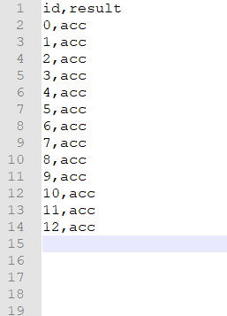
作业结果提交
定量测试要求根据训练集得到的决策树，预测测试集的决策结果，
提交格式: csv （逗号分隔符）
第一行必须是 “id,result”
第二行开始，每行分別为id值及所预测出的决策结果，以逗号分隔
参考样例：

